Slide 1


CAPÍTULO 5
날짜와 요일
Fechas, Días y Números
Aprender el primer sistema de números coreano y decir fechas
Profesora · Jay Kim · 김재희

Slide 2

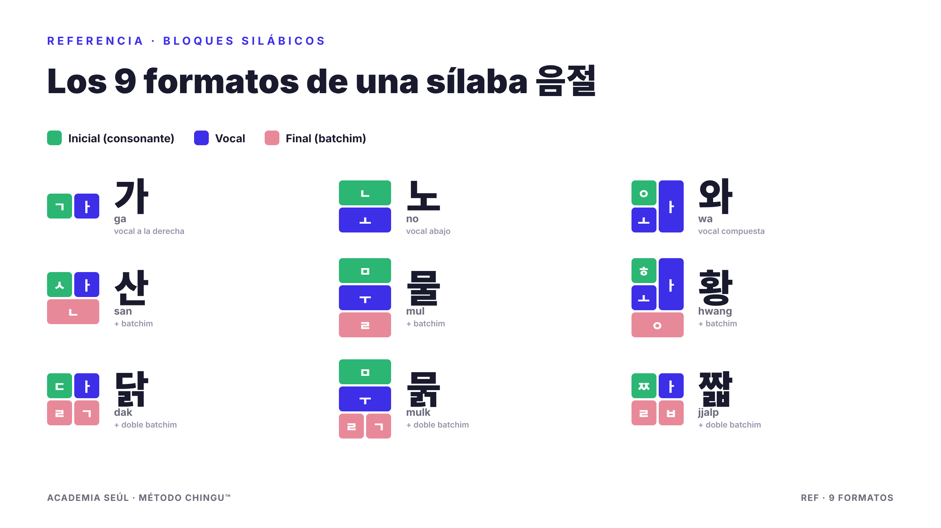
읽다

Slide 3


BIENVENIDA
Hoy aprendemos a contar
Los números abren mil puertas: dinero, hora, edad, dirección, teléfono.
En coreano hay DOS sistemas de números: el SINO-COREANO (de origen chino) y el COREANO PURO. Hoy aprendemos el primero — el sino-coreano — que es el más útil para empezar.
Objetivo del día: decir tu cumpleaños, el día y la fecha de hoy.
ACADEMIA SEÚL · MÉTODO CHINGU™
SES 05 · NALJJA

Slide 4
§5.1 · NÚMEROS
Sistema sino-coreano
Se usa para:
• Fechas (1월 2일 = 2 de enero)
• Dinero (1.000원)
• Números de teléfono
• Direcciones
• Minutos (3시 30분 = 3:30)
Es derivado del chino antiguo. Es el sistema más usado en contextos formales y modernos.
일 이 삼
il-i-sam
(números sino-coreanos)
ACADEMIA SEÚL · MÉTODO CHINGU™
SES 05 · NALJJA

Slide 5
§5.2 · NÚMEROS
Números 1-10
일
이
삼
사
1 (il)
2 (i)
3 (sam)
4 (sa)
오
육
칠
팔
5 (o)
6 (yuk)
7 (chil)
8 (pal)
구
십
9 (gu)
10 (sip)
ACADEMIA SEÚL · MÉTODO CHINGU™
SES 05 · NALJJA

Slide 6
§5.3 · COMBINAR
Números 11-100
Sistema super lógico:
• 11 = 십일 (10+1)
• 20 = 이십 (2×10)
• 25 = 이십오 (2×10 + 5)
• 50 = 오십
• 99 = 구십구
• 100 = 백
Es como un Lego: ponés los bloques en el orden correcto.
백
baek
100
ACADEMIA SEÚL · MÉTODO CHINGU™
SES 05 · NALJJA

Slide 7
§5.3 · DRILLING
Practicá números
Decime estos números en sino-coreano
15
23
십오
이십삼
37
48
삼십칠
사십팔
56
69
오십육
육십구
80
99
ACADEMIA SEÚL · MÉTODO CHINGU™
SES 05 · NALJJA
팔십
구십구

Slide 8
§5.4 · MESES
Los 12 meses
1월 (일월)
2월 (이월)
3월 (삼월)
4월 (사월)
Enero
Febrero
Marzo
Abril
5월 (오월)
6월 (유월) *
7월 (칠월)
8월 (팔월)
Mayo
Junio - EXCEPCIÓN
Julio
Agosto
9월 (구월)
10월 (시월) *
11월 (십일월)
12월 (십이월)
Septiembre
Octubre - EXCEPCIÓN
Noviembre
Diciembre
ACADEMIA SEÚL · MÉTODO CHINGU™
SES 05 · NALJJA

Slide 9
§5.5 · FECHAS
Días del mes
Los días del mes usan números sino-coreanos + 일:
• 1일 = 일일 (día 1)
• 15일 = 십오일
• 30일 = 삼십일
ORDEN COREANO: MES + DÍA (como en inglés, no como en español).
Ejemplo: 7월 3일 = 3 de julio.
오늘
oneul
(hoy)
ACADEMIA SEÚL · MÉTODO CHINGU™
SES 05 · NALJJA

Slide 10
§5.6 · DÍAS
Días de la semana
월요일
화요일
수요일
목요일
Lunes (luna)
Martes (fuego)
Miércoles (agua)
Jueves (árbol)
금요일
토요일
일요일
Viernes (oro)
Sábado (tierra)
Domingo (sol)
ACADEMIA SEÚL · MÉTODO CHINGU™
SES 05 · NALJJA

Slide 11
§5.7 · PREGUNTAR
Preguntar fechas
Para preguntar:
• 오늘 며칠이에요? (¿Qué día del mes es hoy?)
→ 7월 3일이에요.
• 오늘 무슨 요일이에요? (¿Qué día de la semana es?)
→ 화요일이에요.
• 생일이 언제예요? (¿Cuándo es tu cumpleaños?)
→ 제 생일은 5월 6일이에요.
무슨 = qué (para opciones definidas)
며칠 = qué día (del mes)
언제 = cuándo
며칠?
myeochil
(¿qué día?)
ACADEMIA SEÚL · MÉTODO CHINGU™
SES 05 · NALJJA

Slide 12
§5.8 · LECTURA
Fechas importantes
1월 1일
12월 25일
8월 15일
1 de enero (Año Nuevo)
Navidad
Liberación Corea
5월 5일
10월 9일
6월 6일
Día del niño
Día del Hangul
(tu taller fue!)
ACADEMIA SEÚL · MÉTODO CHINGU™
SES 05 · NALJJA

Slide 13
§5.9 · DIÁLOGO
Hablar de cumpleaños
A:
오늘 무슨 요일이에요?
¿Qué día es hoy?
B:
오늘은 화요일이에요.
Hoy es martes.
A:
마리아 씨, 생일이 언제예요?
María, ¿cuándo es tu cumpleaños?
B:
제 생일은 5월 6일이에요.
Mi cumple es el 6 de mayo.
A:
와! 저는 5월 12일이에요.
¡Wow! El mío es el 12 de mayo.
B:
같은 달! 신기해요.
¡Mismo mes! Qué increíble.
ACADEMIA SEÚL · MÉTODO CHINGU™
SES 05 · NALJJA

Slide 14
CIERRE
Lo que aprendiste hoy
✅ Números sino-coreanos 1-100
✅ 12 meses (con excepciones 6월/10월)
✅ 7 días de la semana
✅ Decir fecha completa (mes + día)
✅ Preguntar cumpleaños y día actual
✅ Vocabulario: 오늘, 내일, 어제
📝 TAREA
Audio 1 min: tu cumple + el día de hoy + 3 fechas importantes para vos. Subir al Discord.

Slide 15
화이팅!
Nos vemos en la próxima sesión
ACADEMIA SEÚL · 김재희

Slide 16
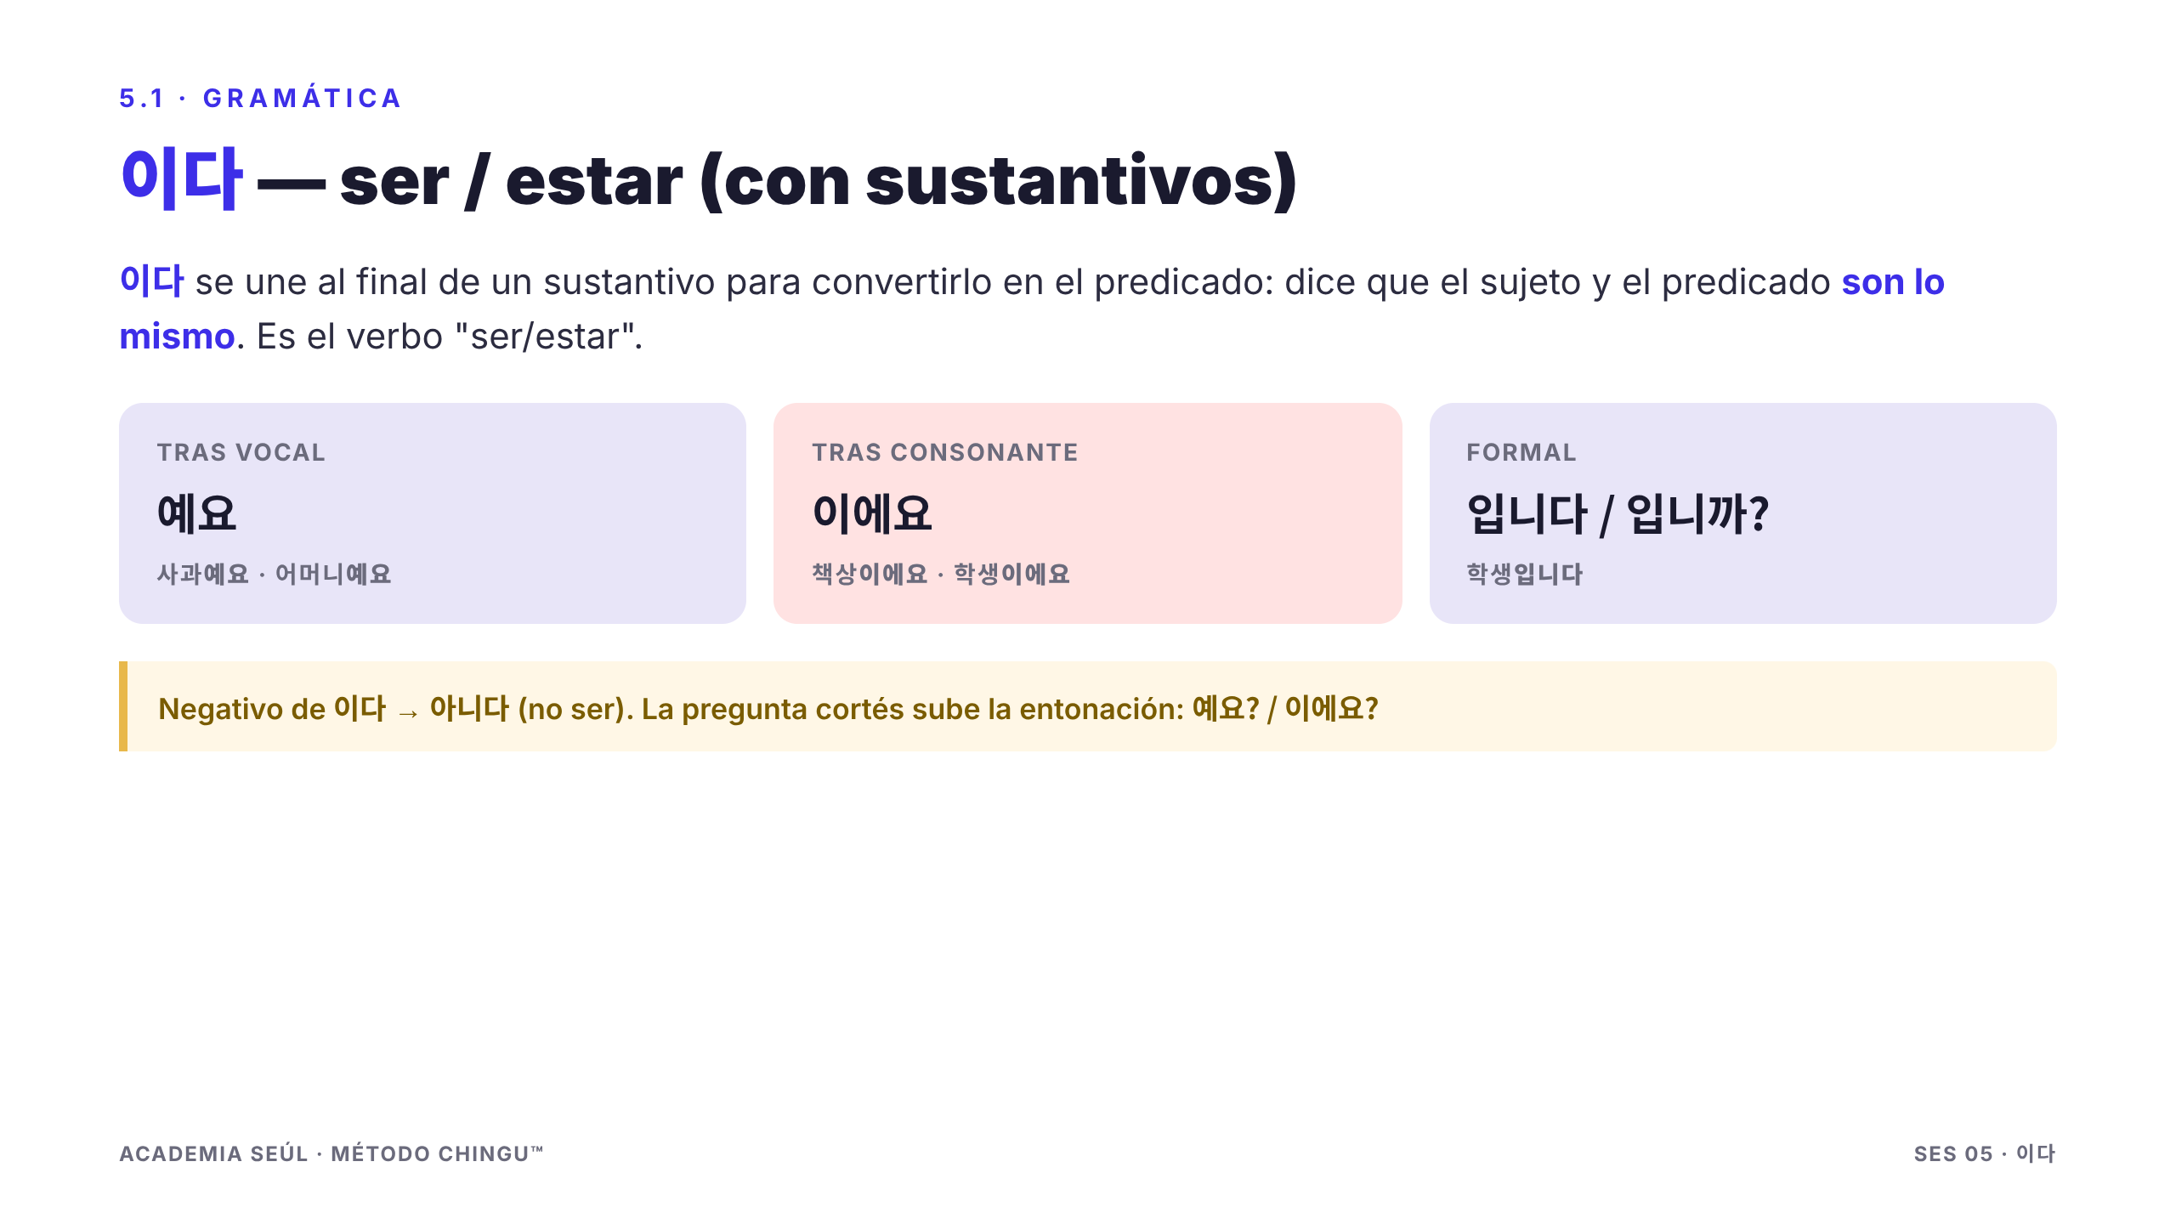
[임니다]

Slide 17
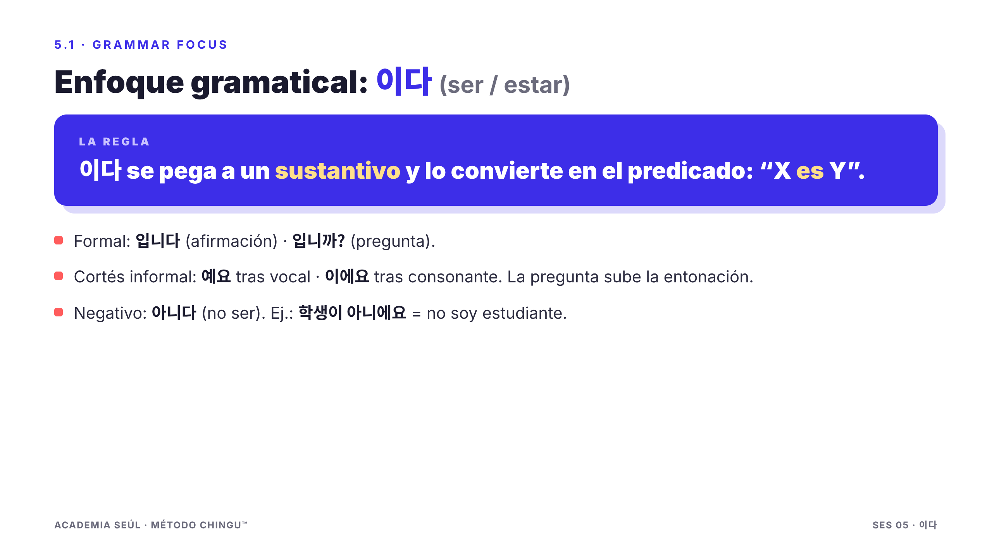
~이 P/S 아니에요

Slide 18
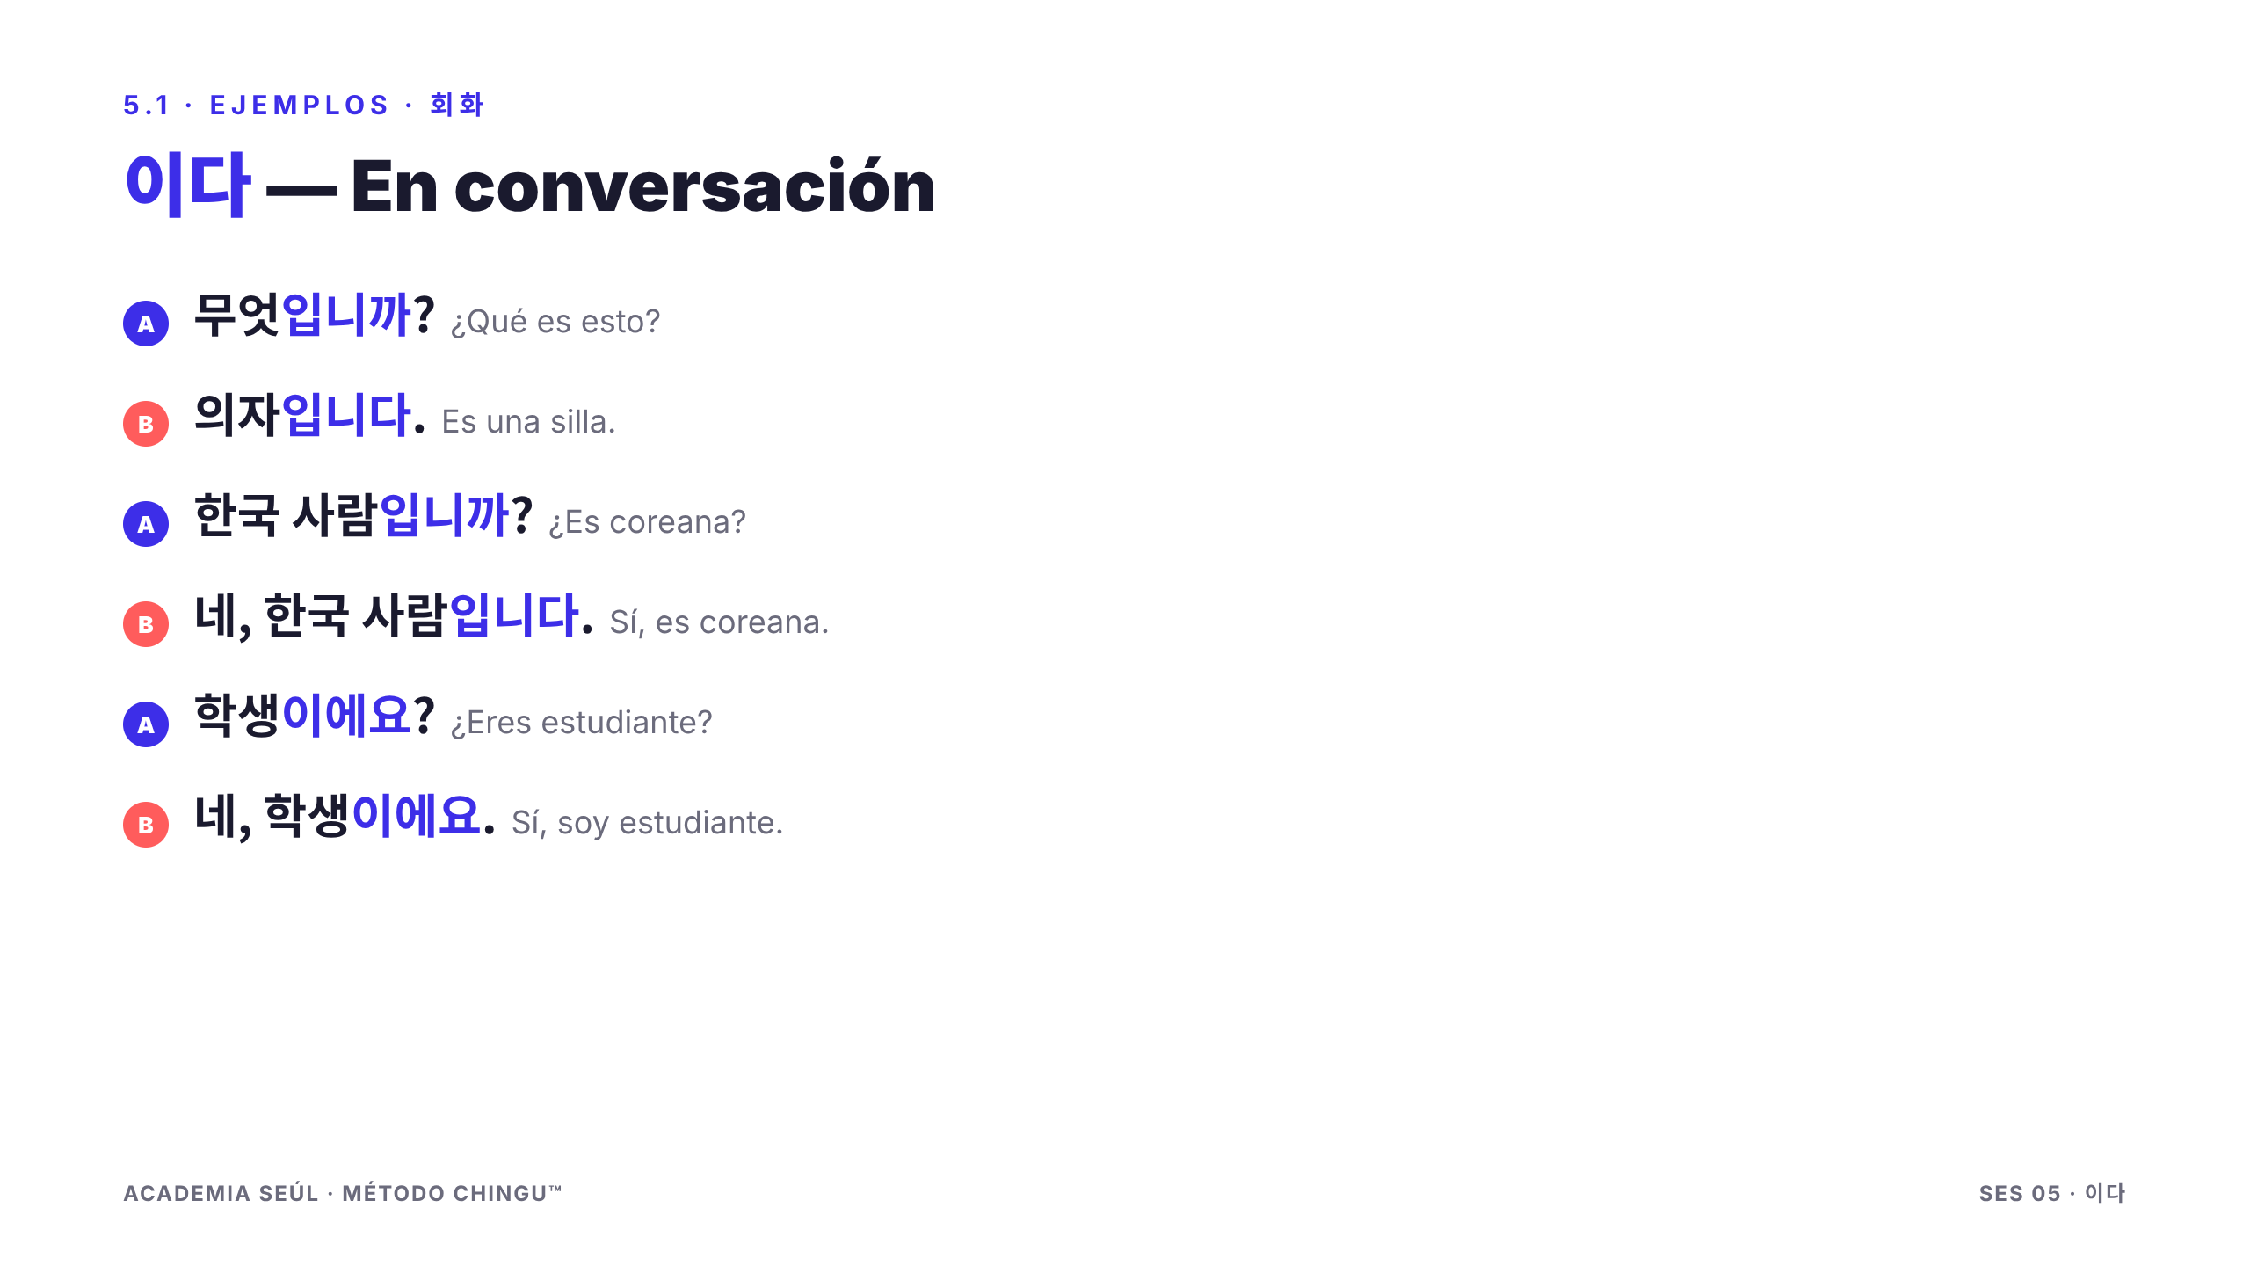
[임니다]

Slide 19
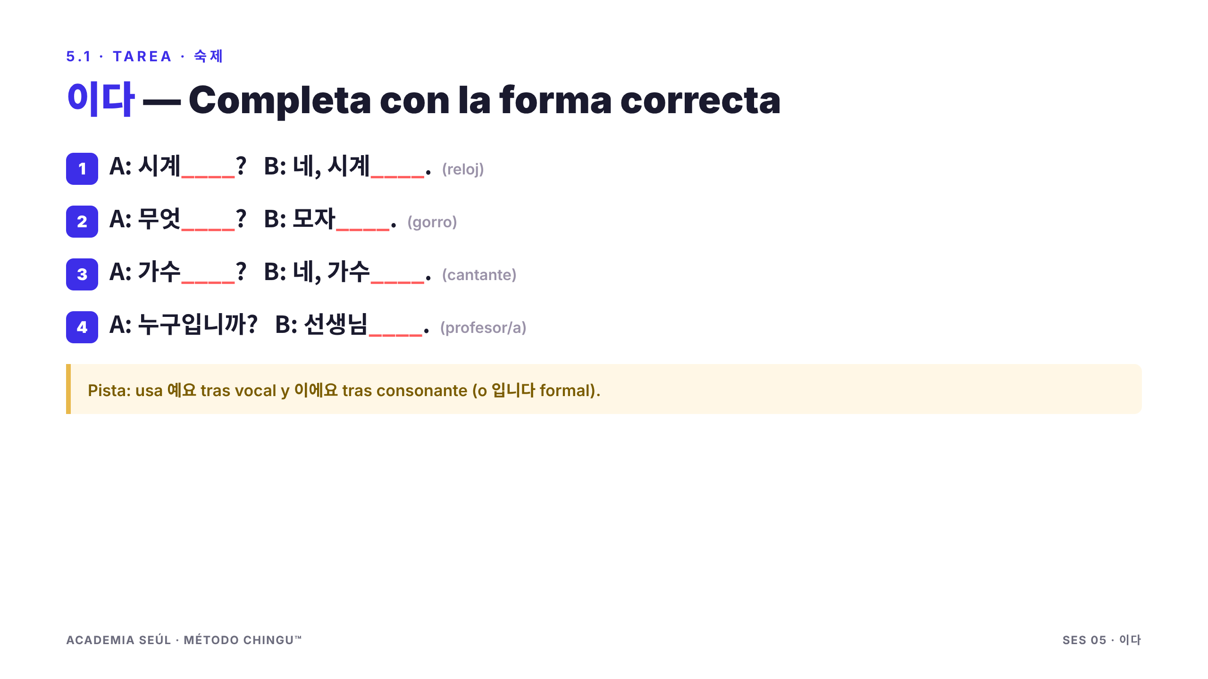

Slide 20
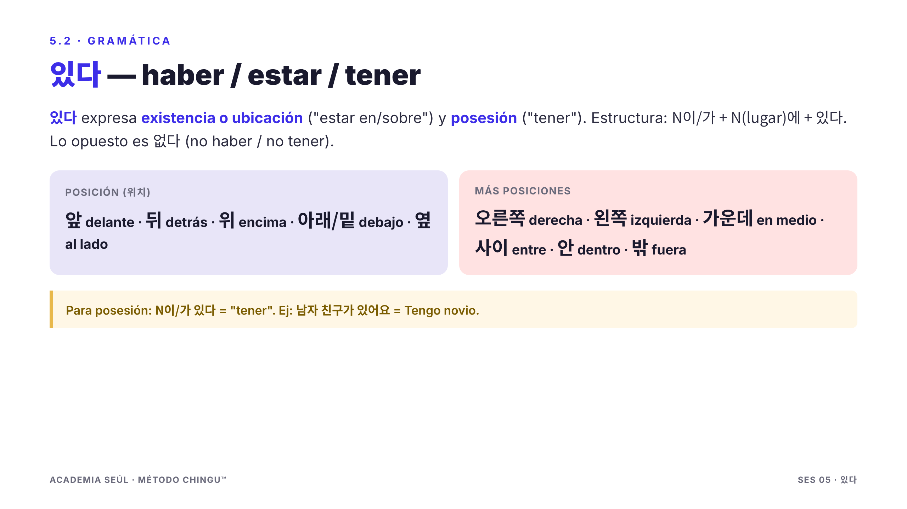
에 a, en
앞에 있다. 앞에 있어요 앞에 있었어요 앞에 있을 거에요

Slide 21

책상이 학교에 있어요
Mesa(P/S) colegio (a, en) estar(pr)

Slide 22
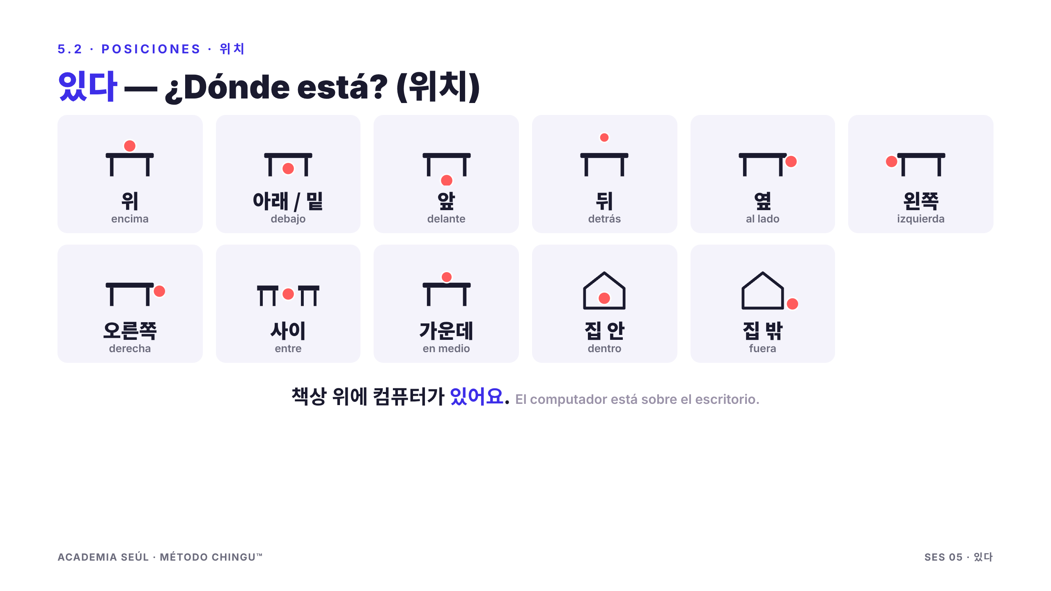
공이 책상 위에 있어요
Pelota/PS escrito encima a,en estar
책상 위에 공이 있어요

Slide 23
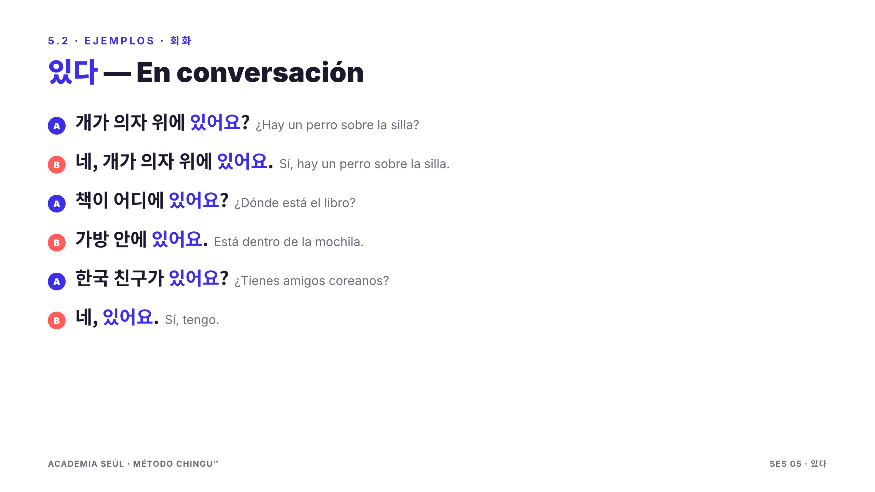
개 = perro
어디 = donde?
책이 어디에 있어요?
Libro (PS) donde(a, en) estar

Slide 24
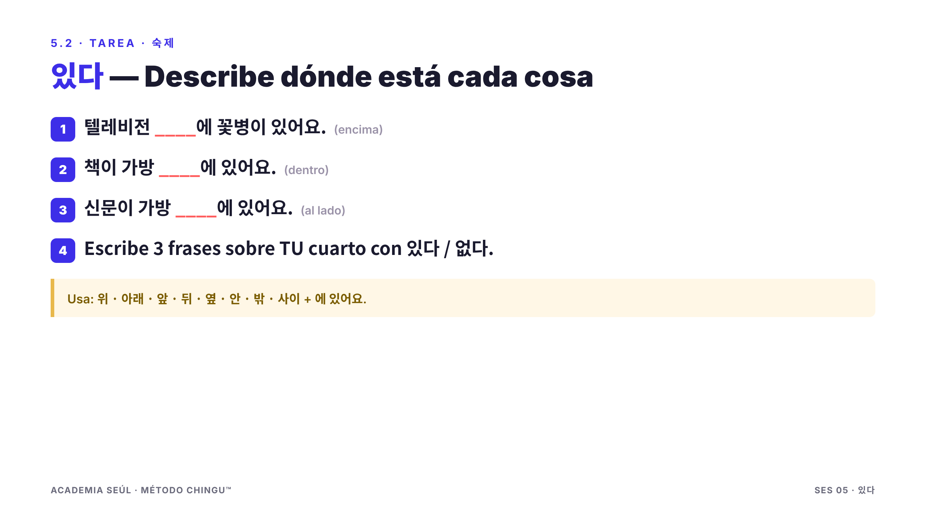

Slide 25
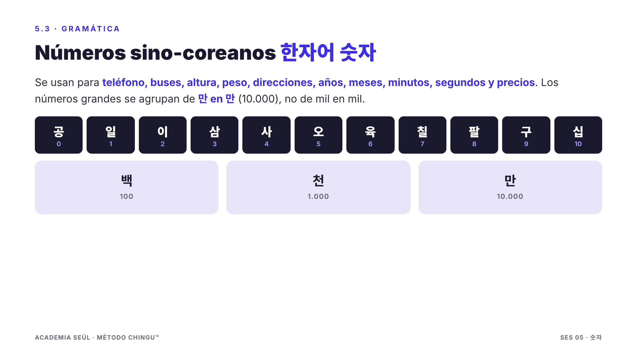

Slide 26
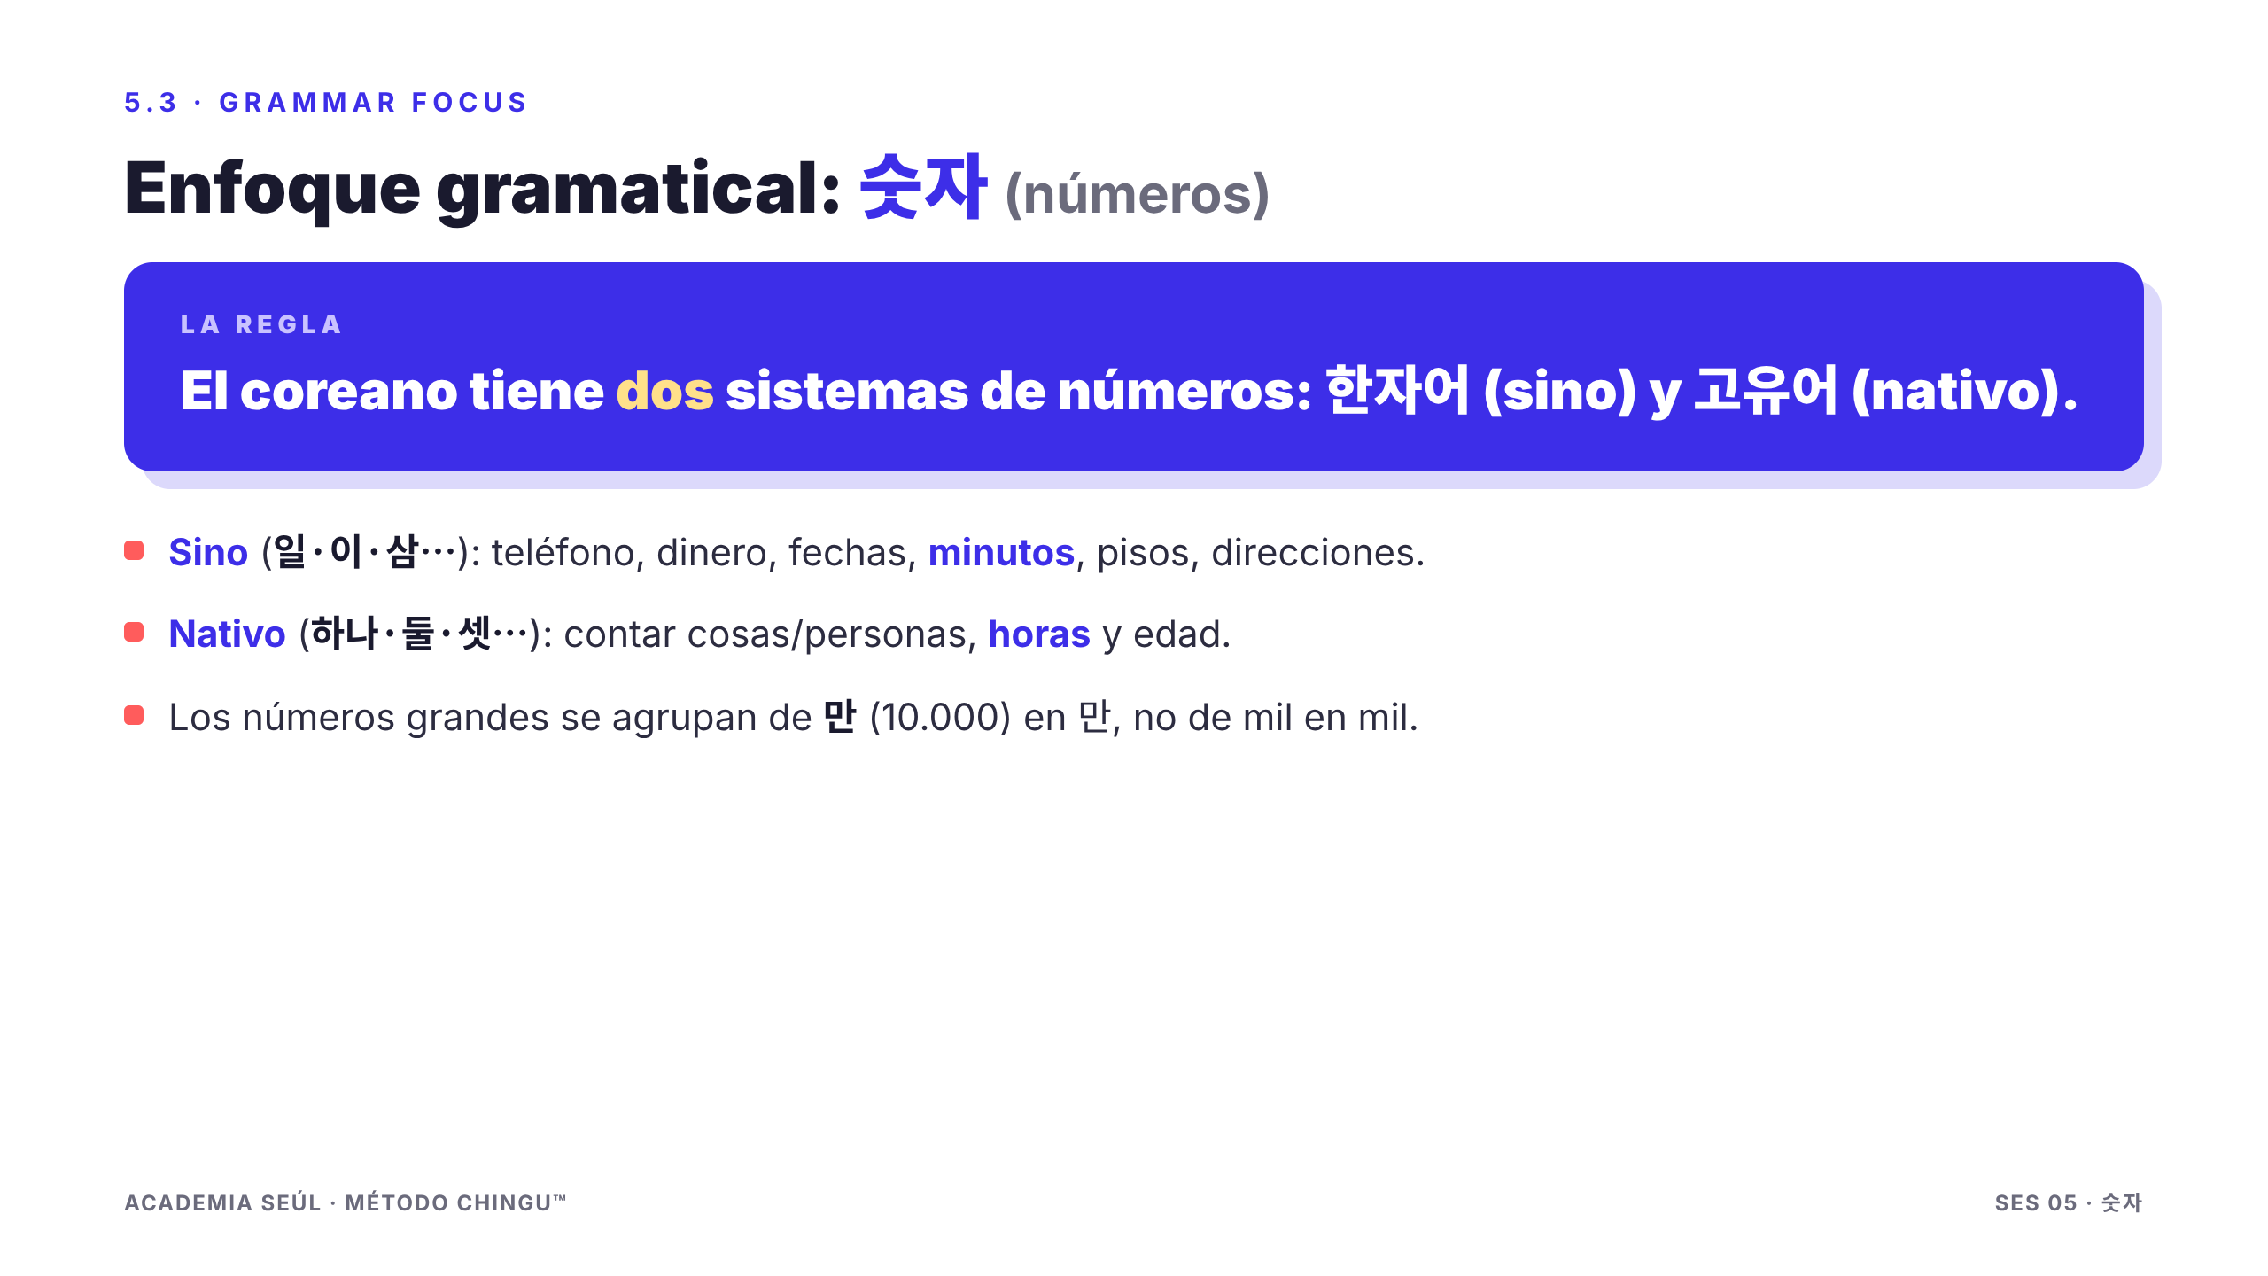

Slide 27
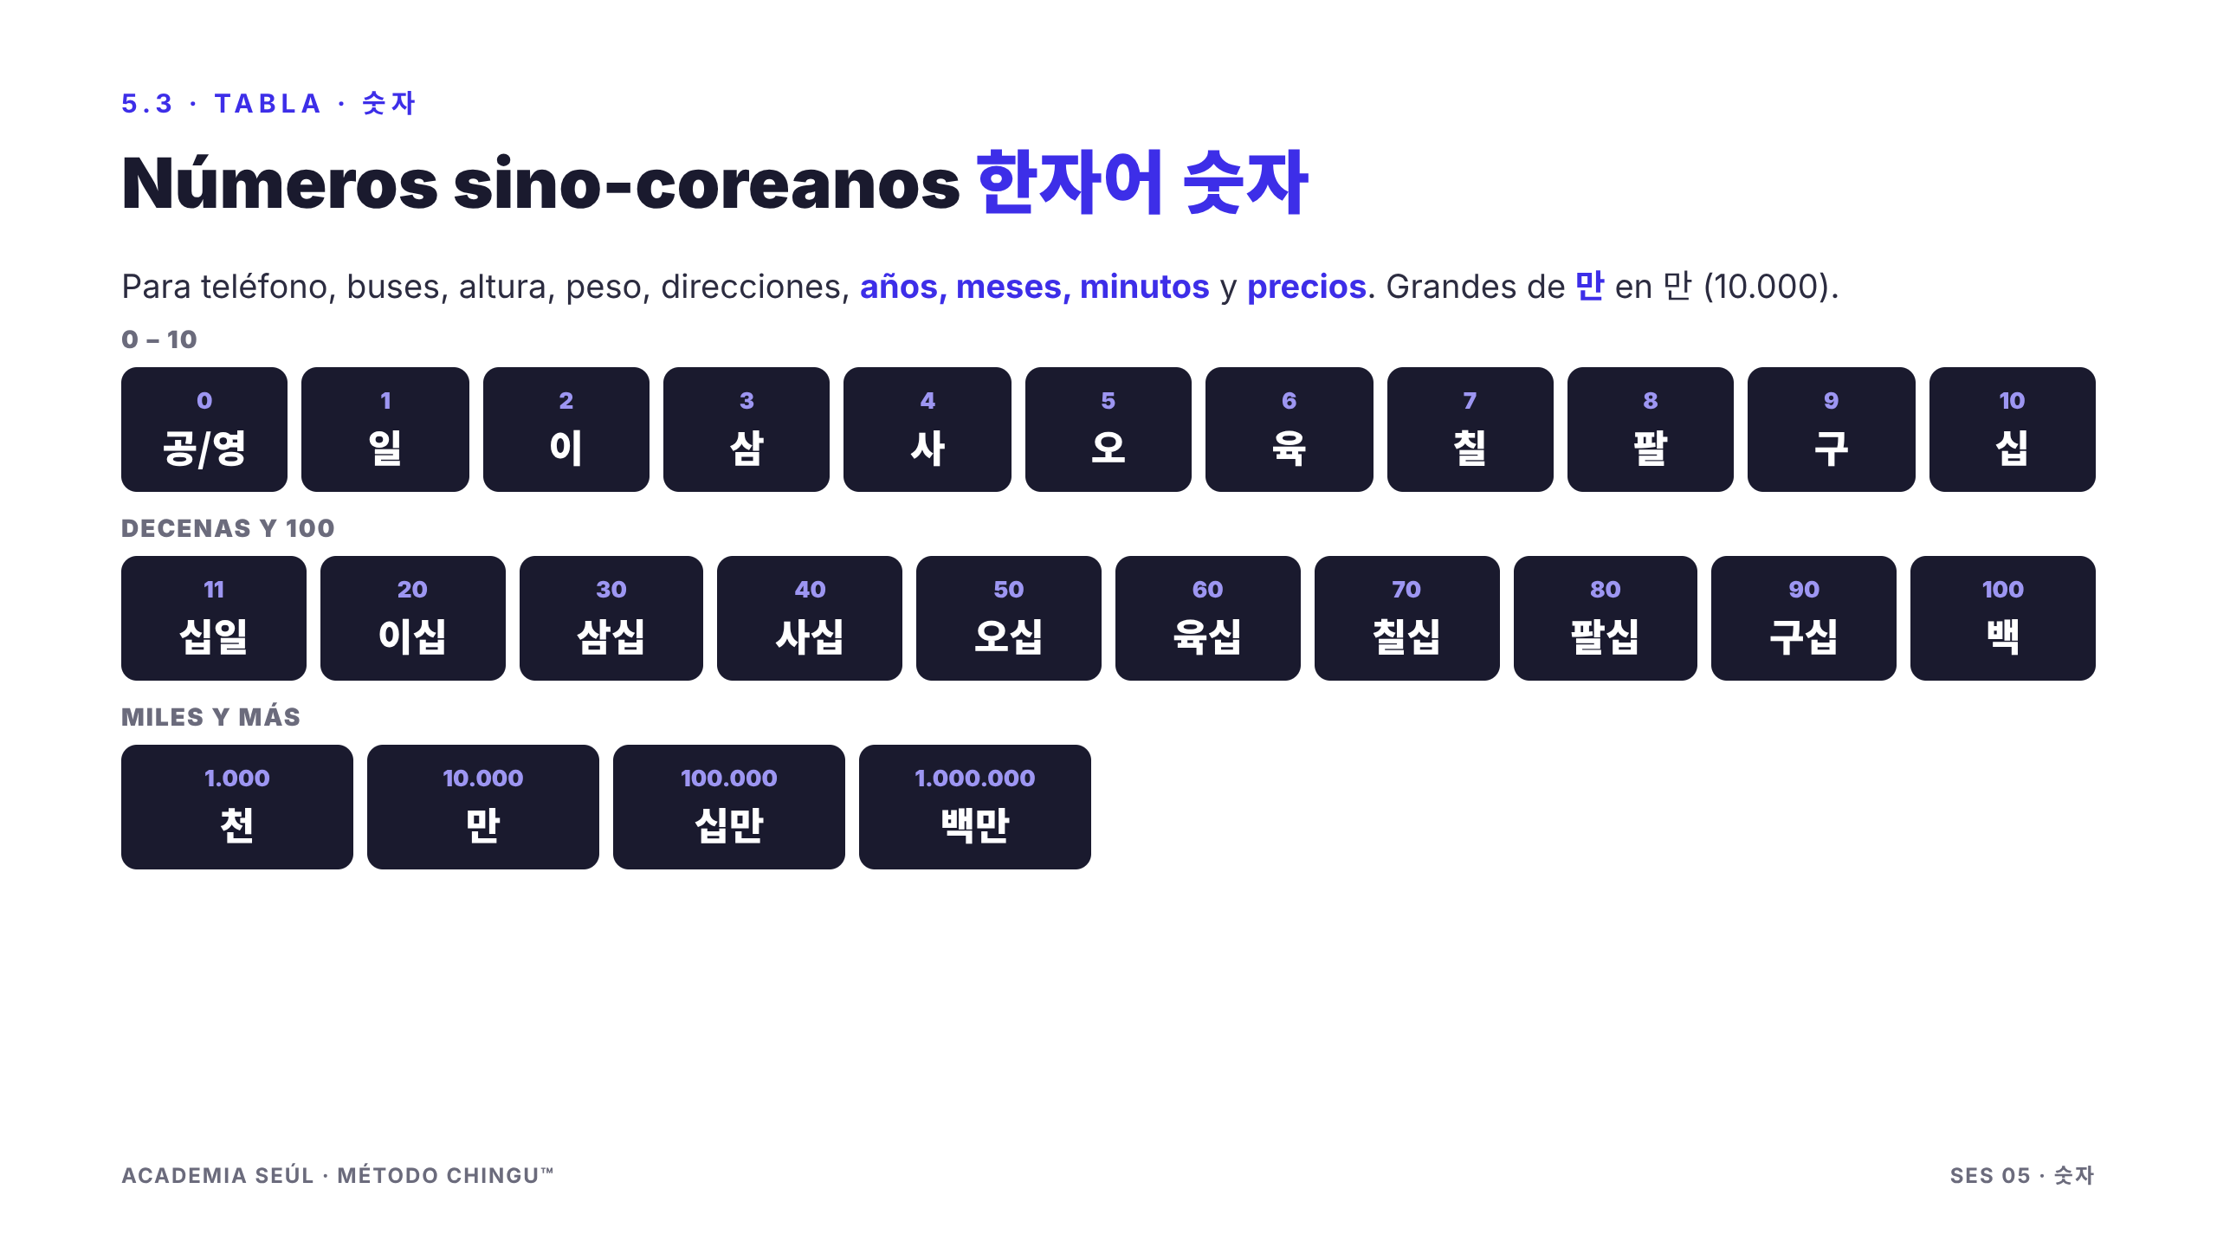

Slide 28
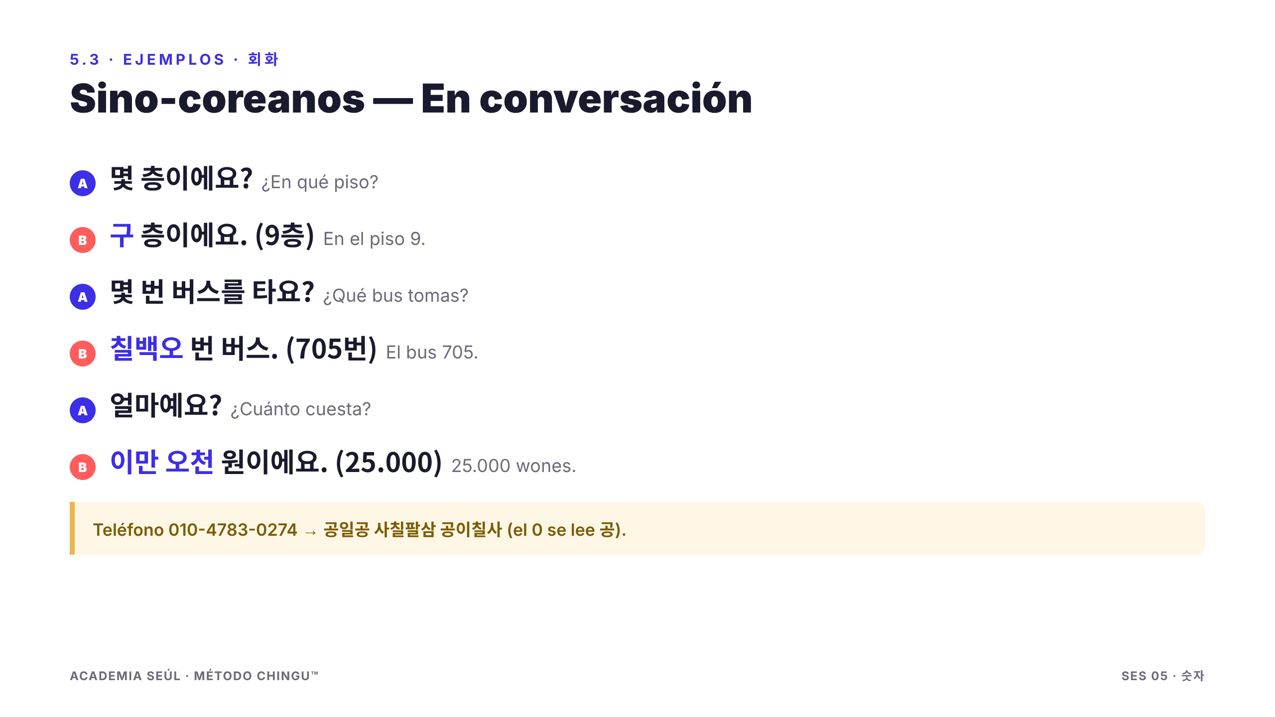
몇 층이에요?
몇(que, cual) piso ser/estar
몇 번 버스를 타요?
Que numero bus(PO) andar, montar

Slide 29
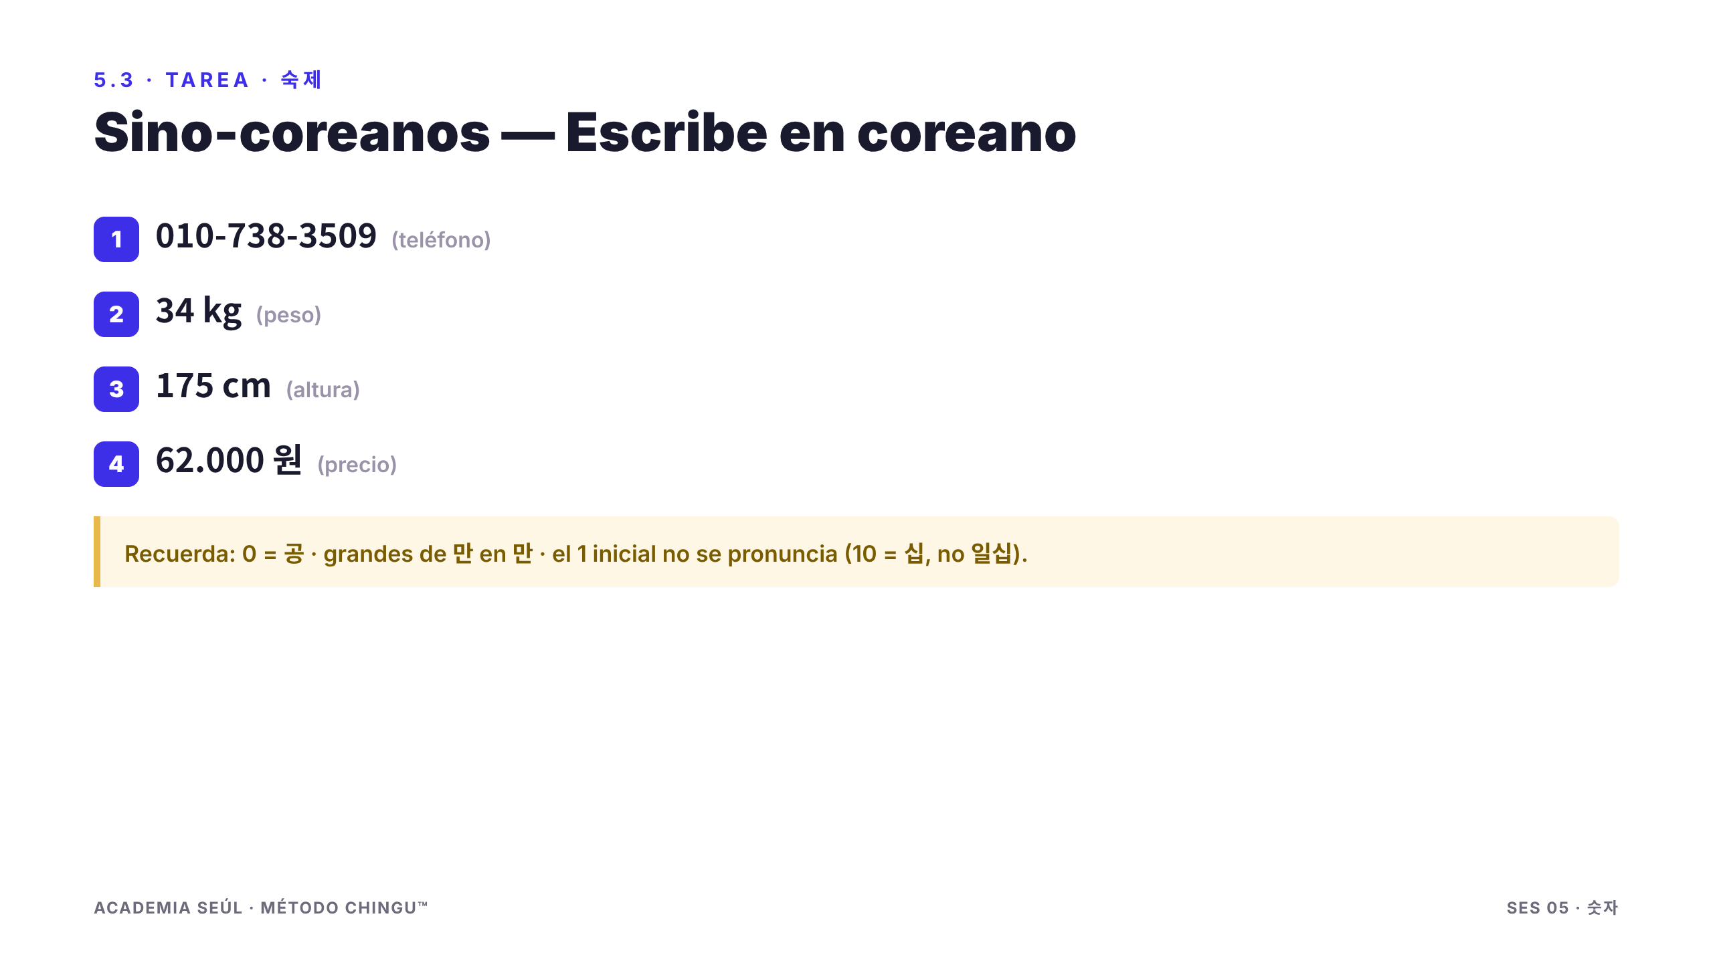
학생 한 명

Slide 30
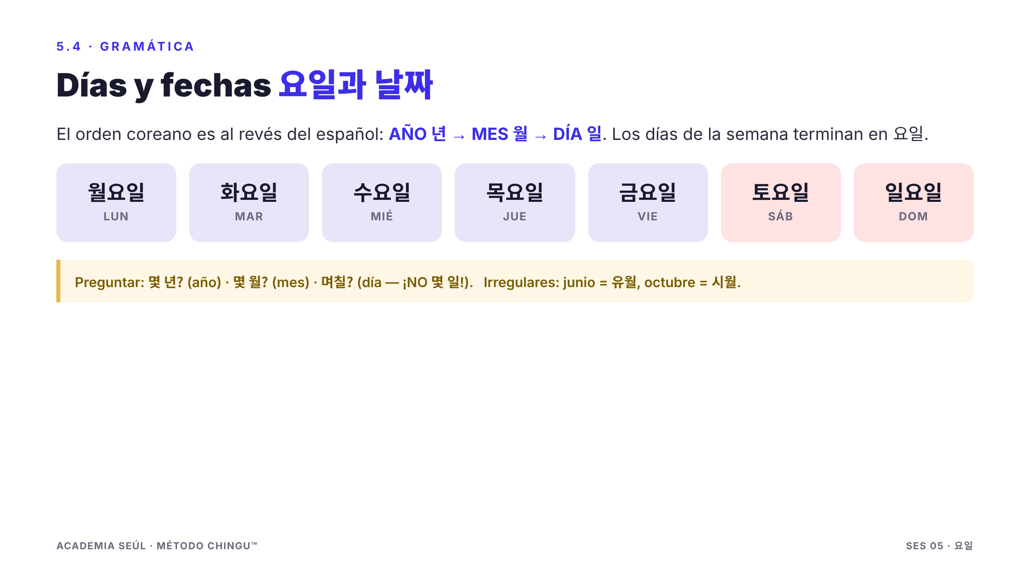
요일 dia de la semana
2026년 6월 7일
월 화 수 목 금 토 일
Luna Fuego Agua Arbol Metal Tierra Sol

Slide 31
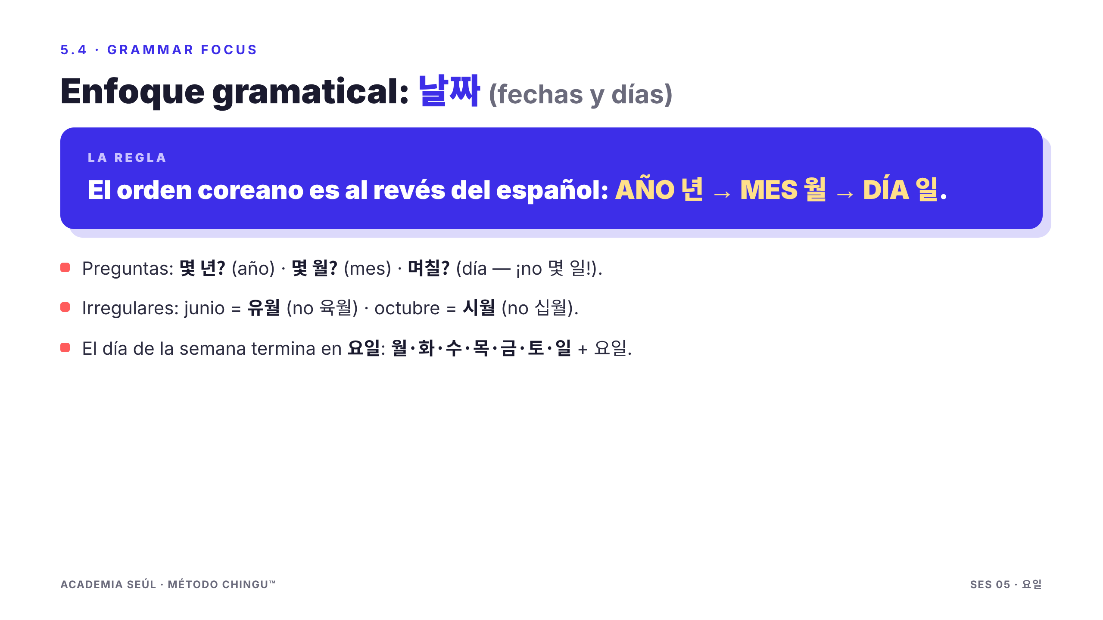
몇 년이에요? 몇 월이에요? 며칠이에요
날짜가 뭐예요?
2026년 6월 7일 일요일이에요

Slide 32
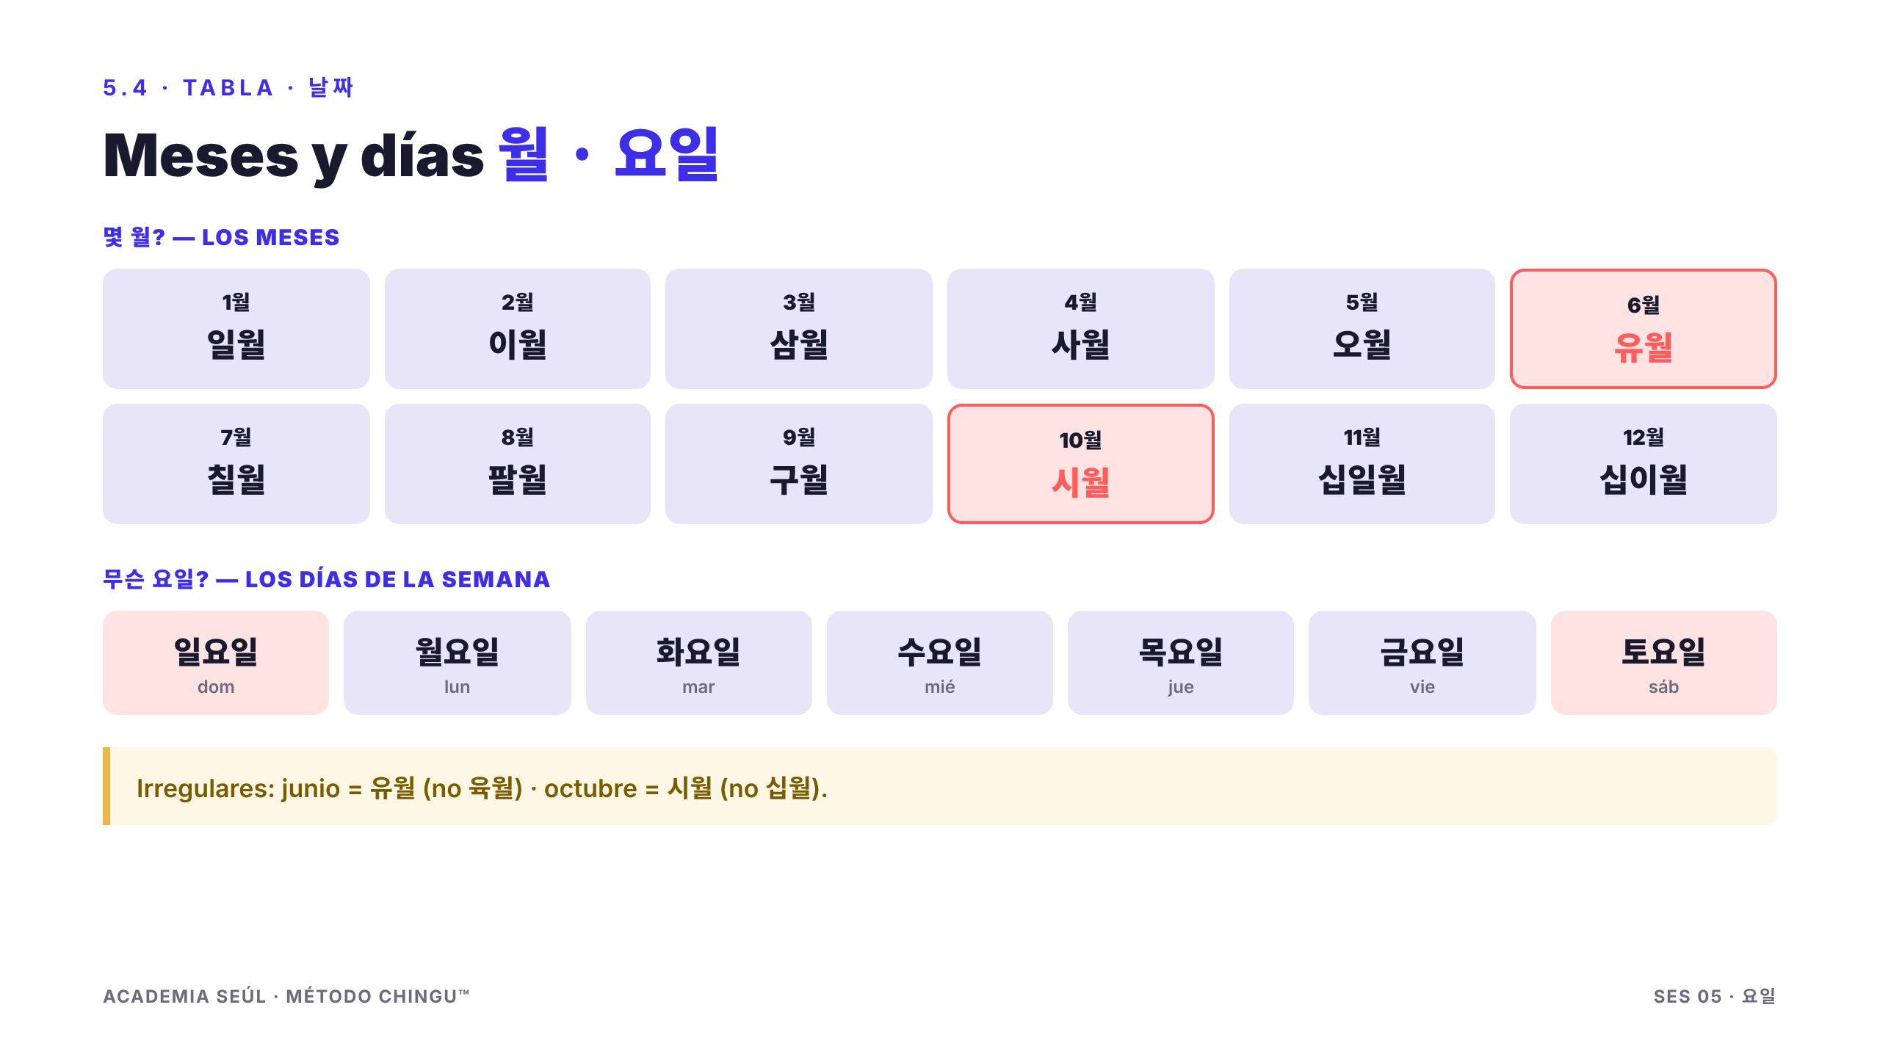
육->유
십->시

Slide 33
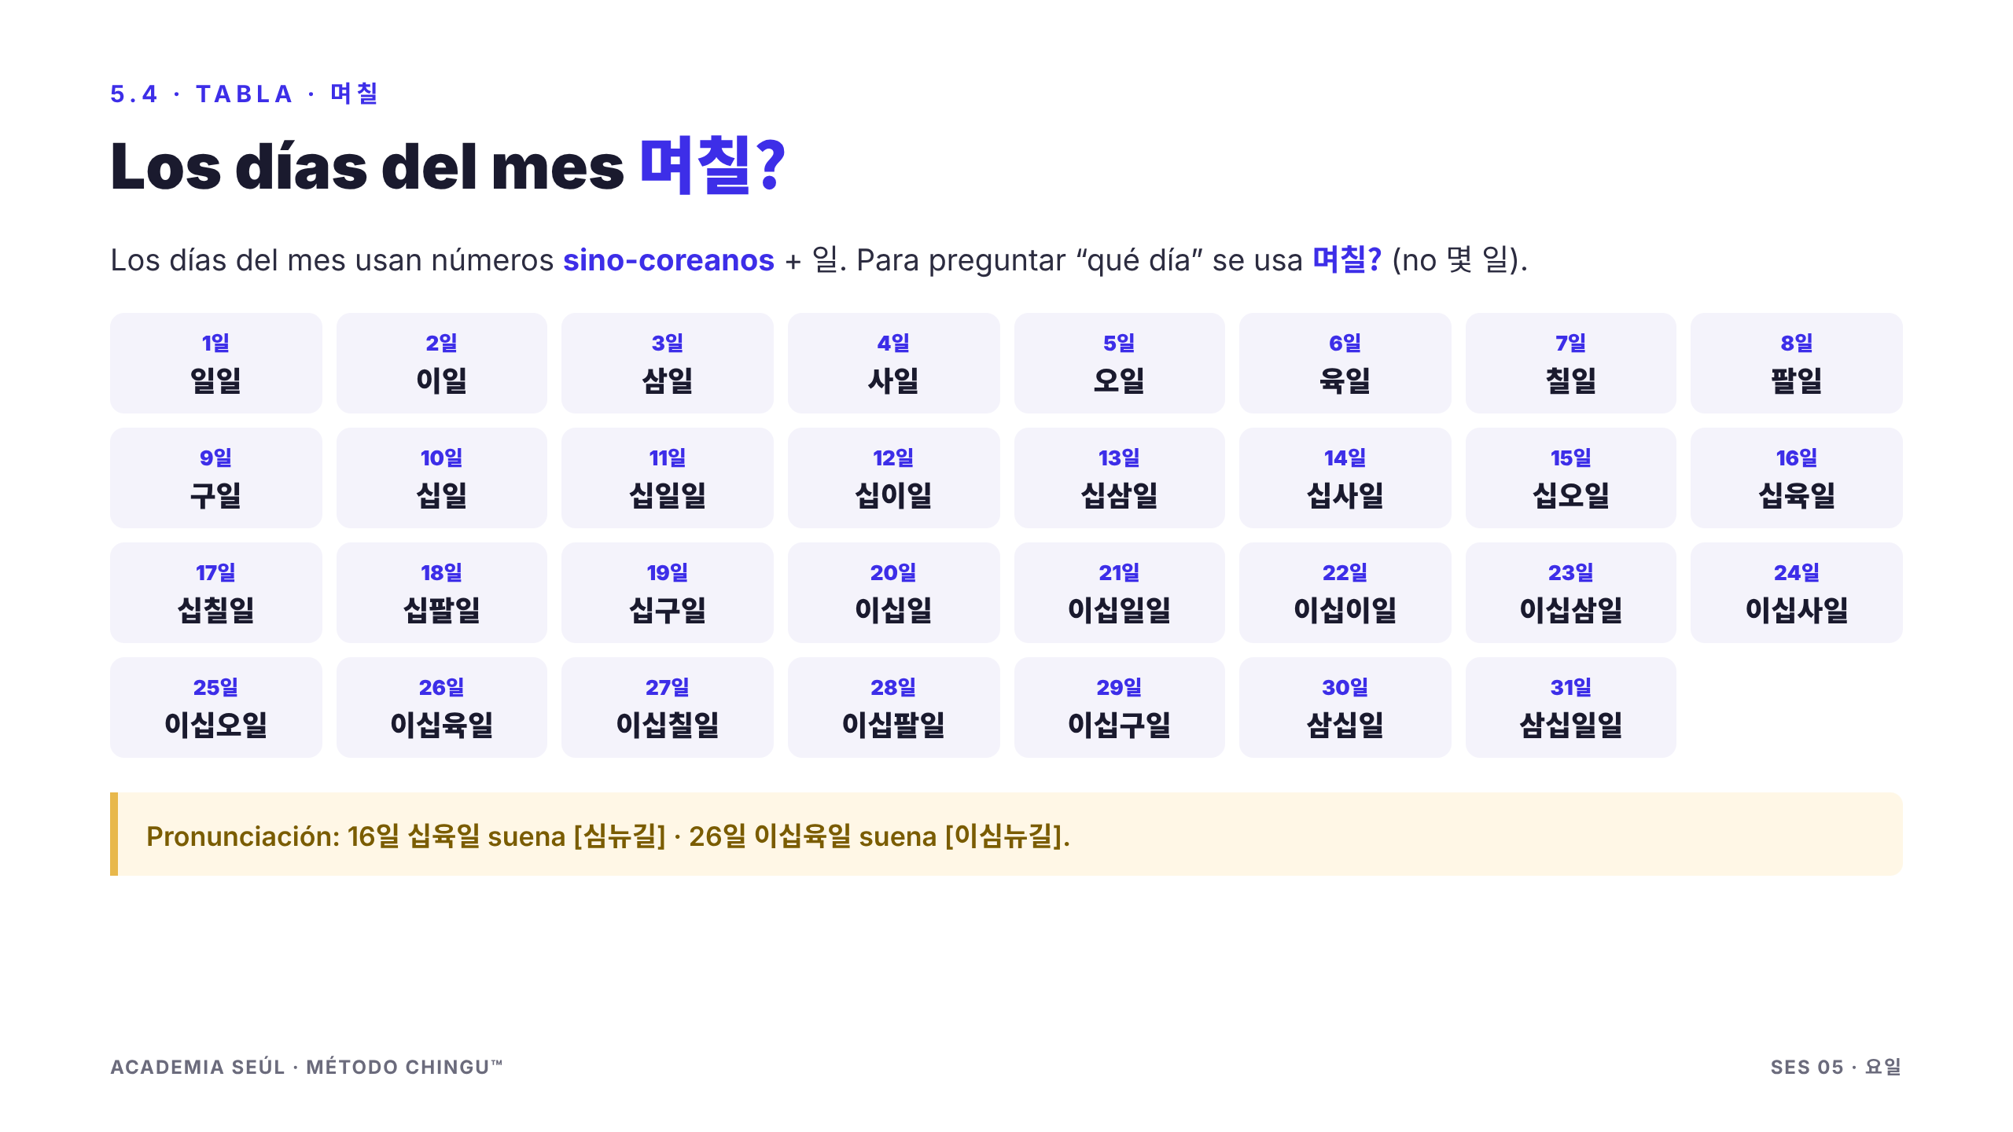

Slide 34
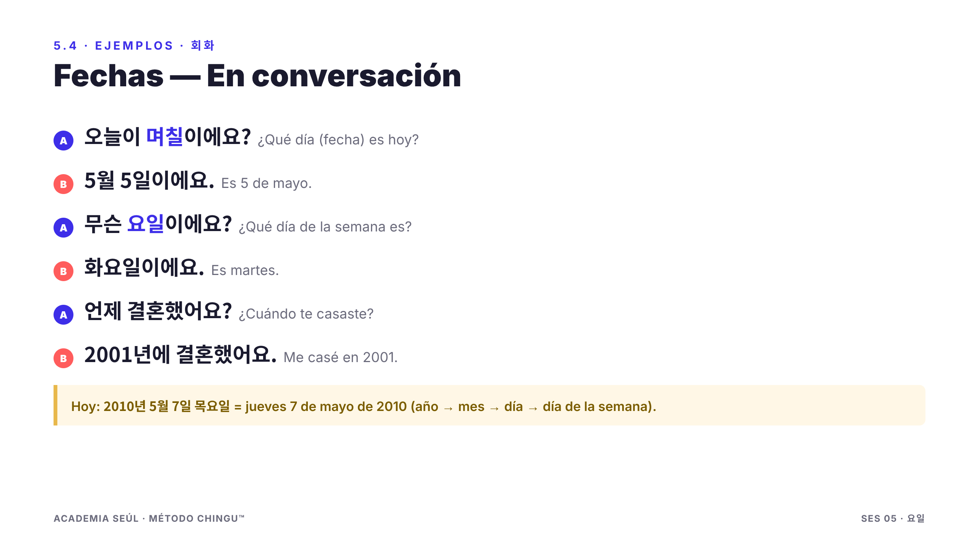
몇 일(x) = 며칠
언제 결혼했어요?
Cuando matrimono

Slide 35
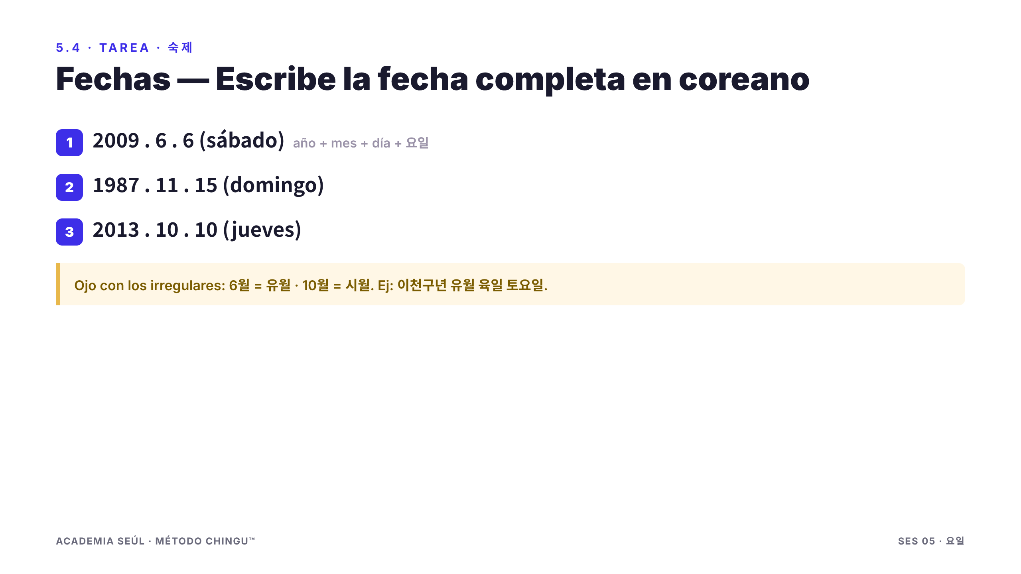

Slide 36
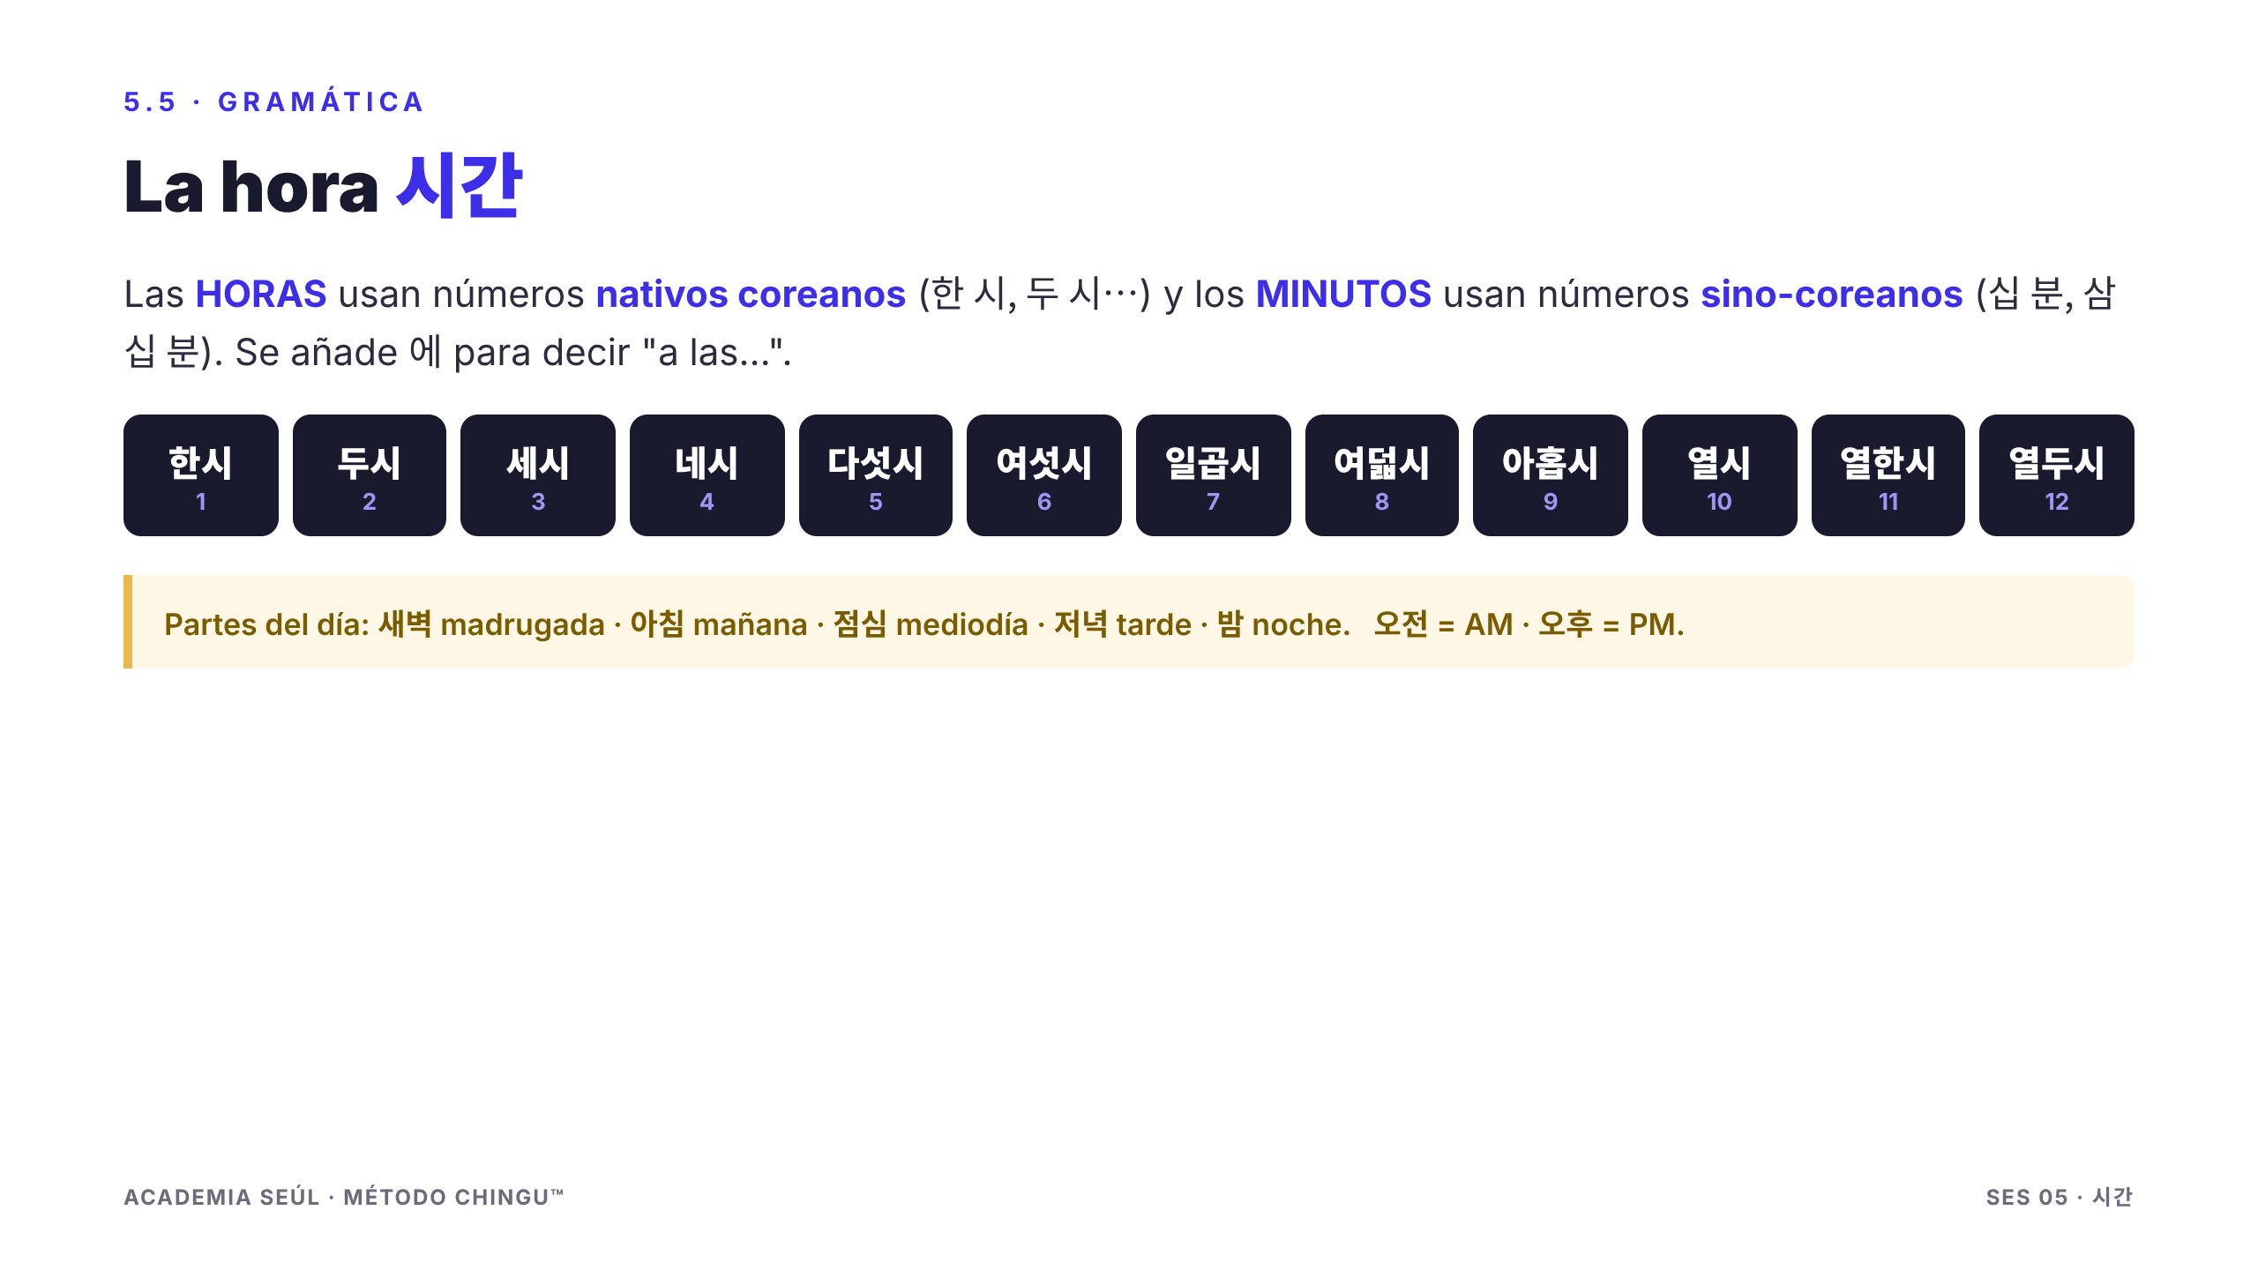
시= hora, 분 = minutos, 초 = segundos
에(a, en) = lugar, tiempo
저녁 9시예요
오후 9시예요

Slide 37
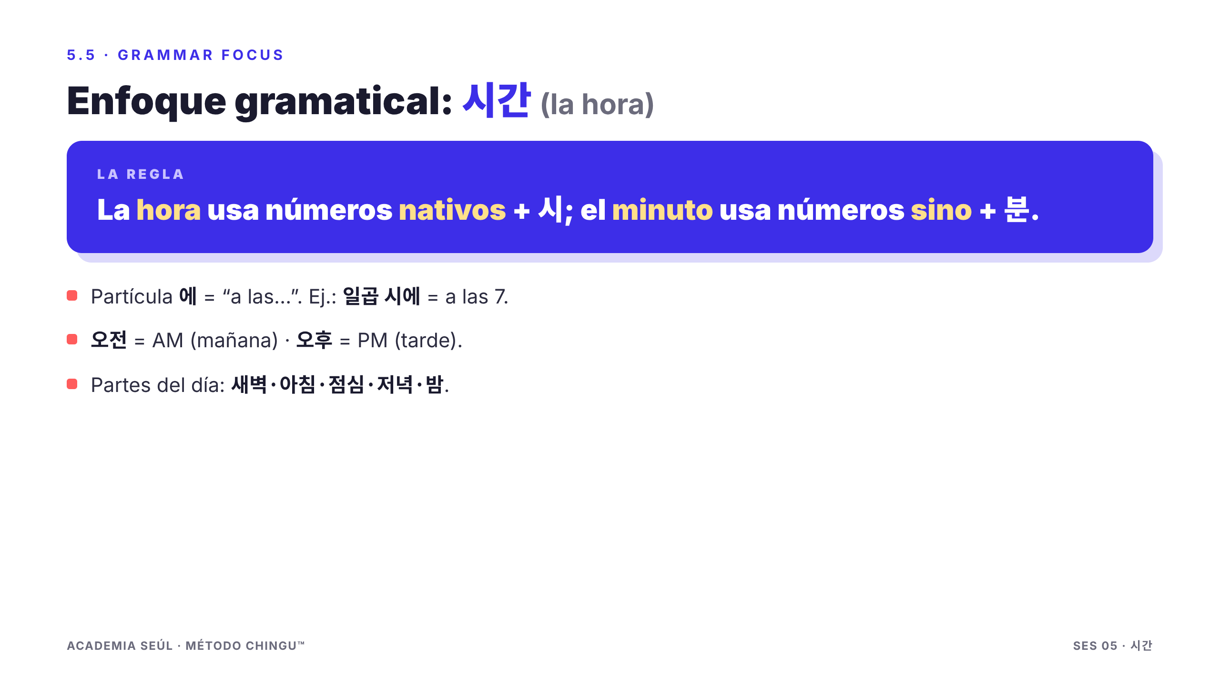
저녁 9시에 공부해요
Tardenoche 9 hora(a,en) estudiar

Slide 38
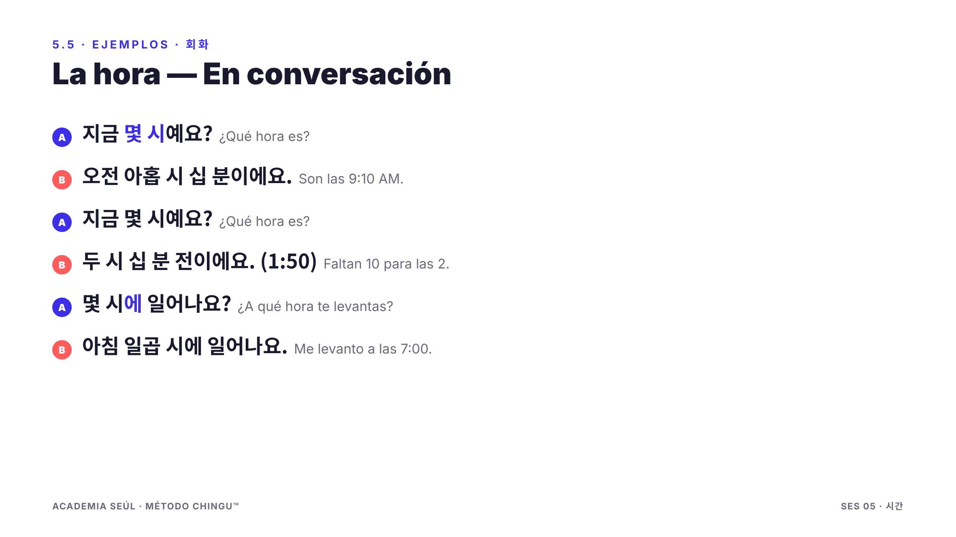
지금 몇 시예요
Ahora que hora(ser)
오전, 오후
Antes de medio dia, despues de medio dia

Slide 39
